Slide 1
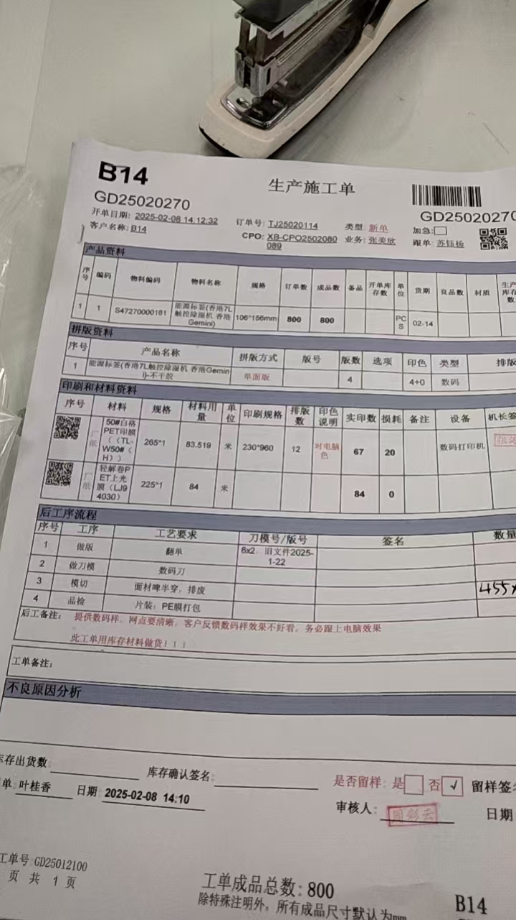
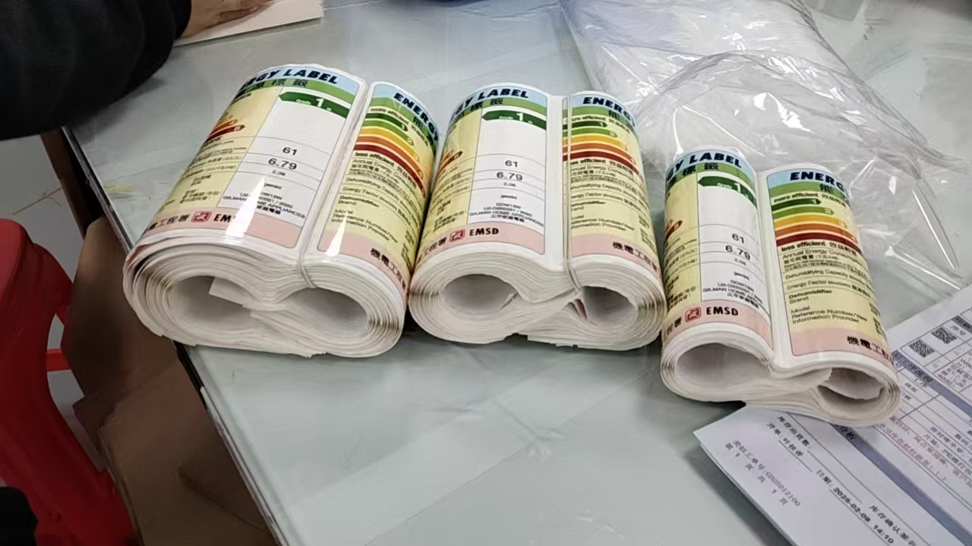
2025-2-13品检反馈此材料做片装很卷

Slide 2
B14客户反馈空白页弄错

Slide 3
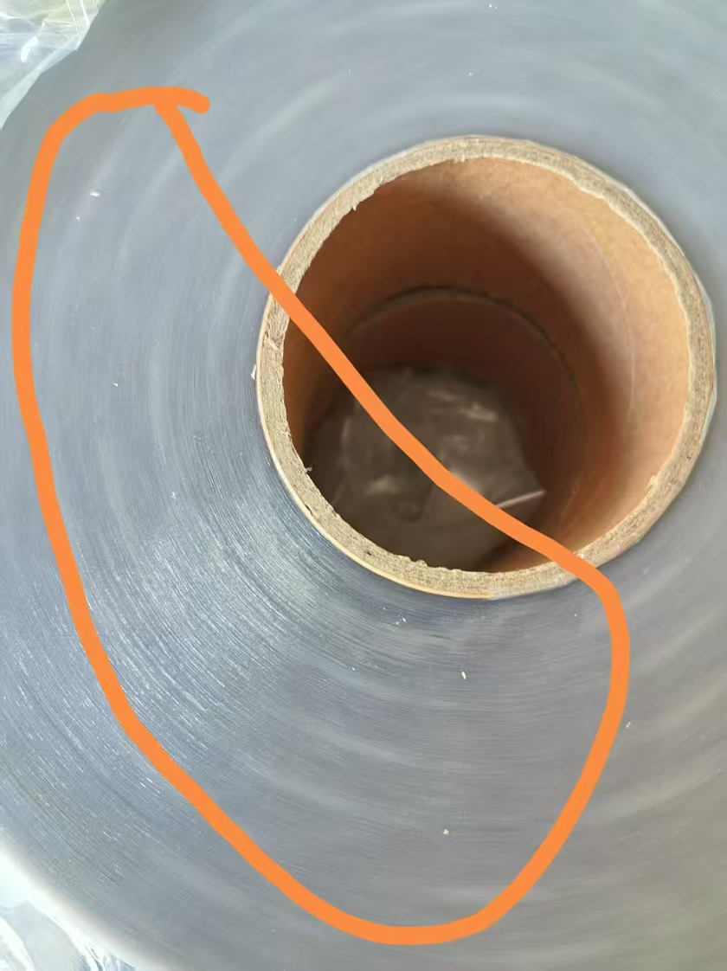
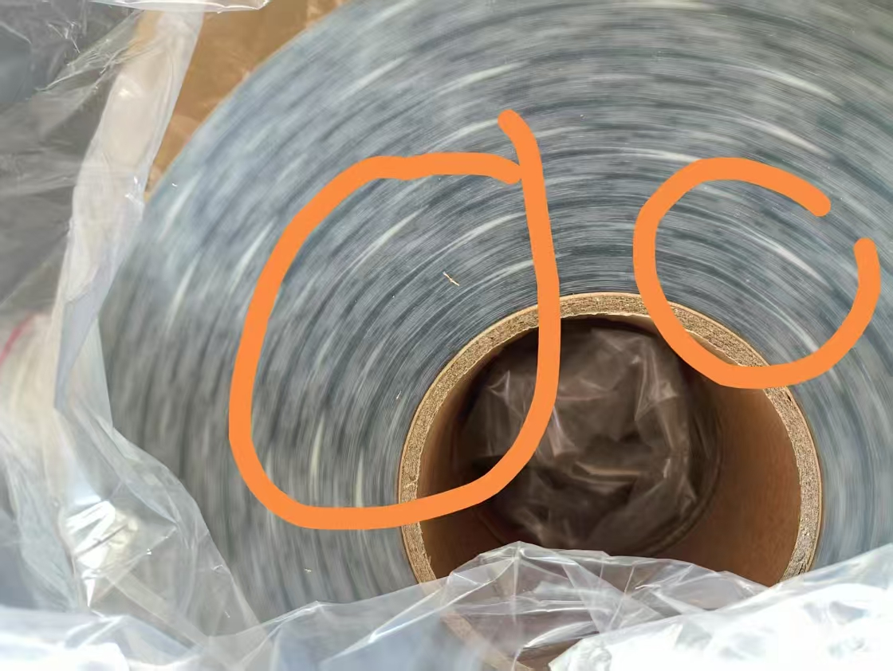
2025-2-15-C100投诉寄出的大货投诉有纸碎

Slide 4
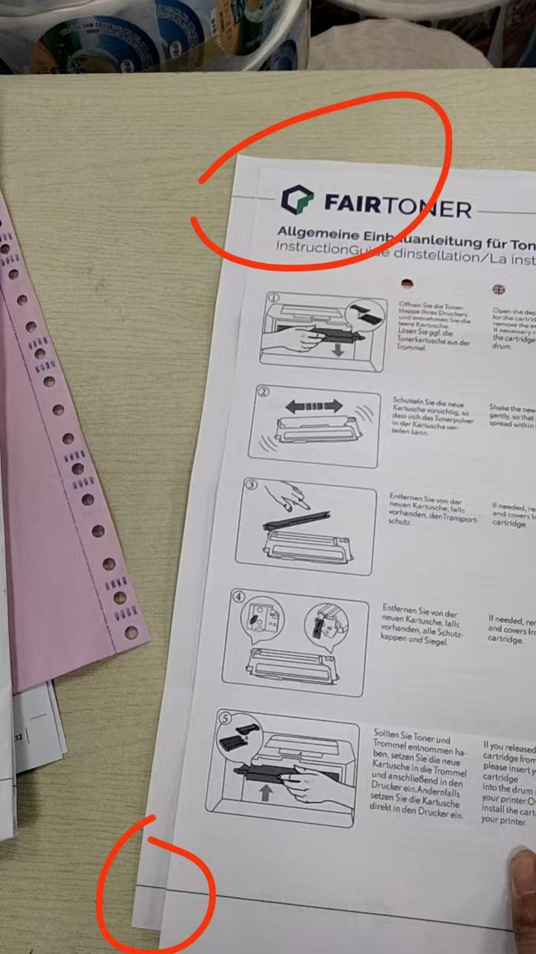
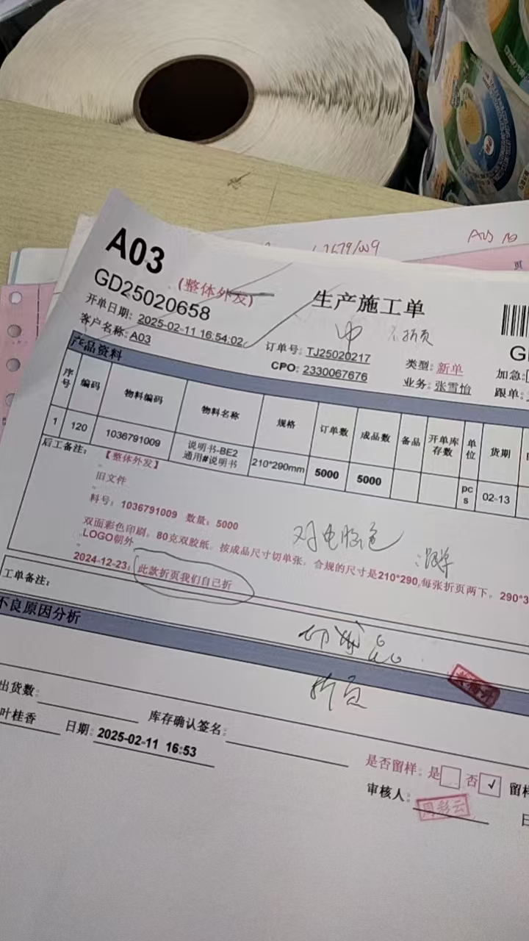
2025-2-19-品检反馈外发加工回来的说明书切偏

Slide 5
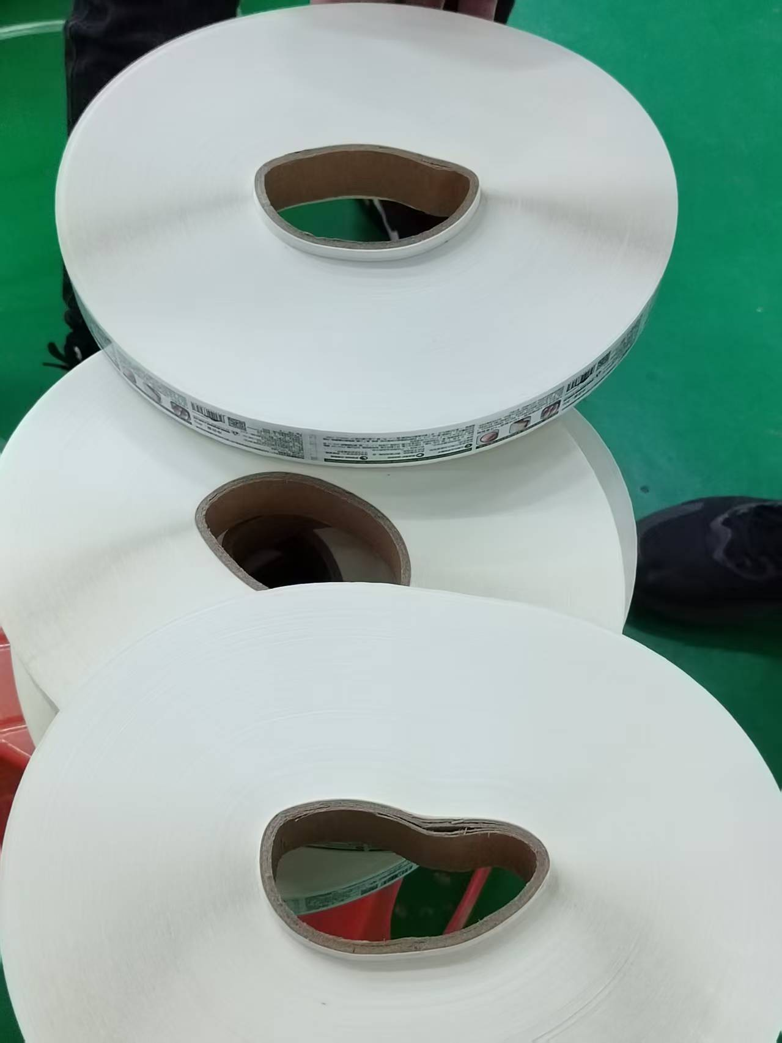
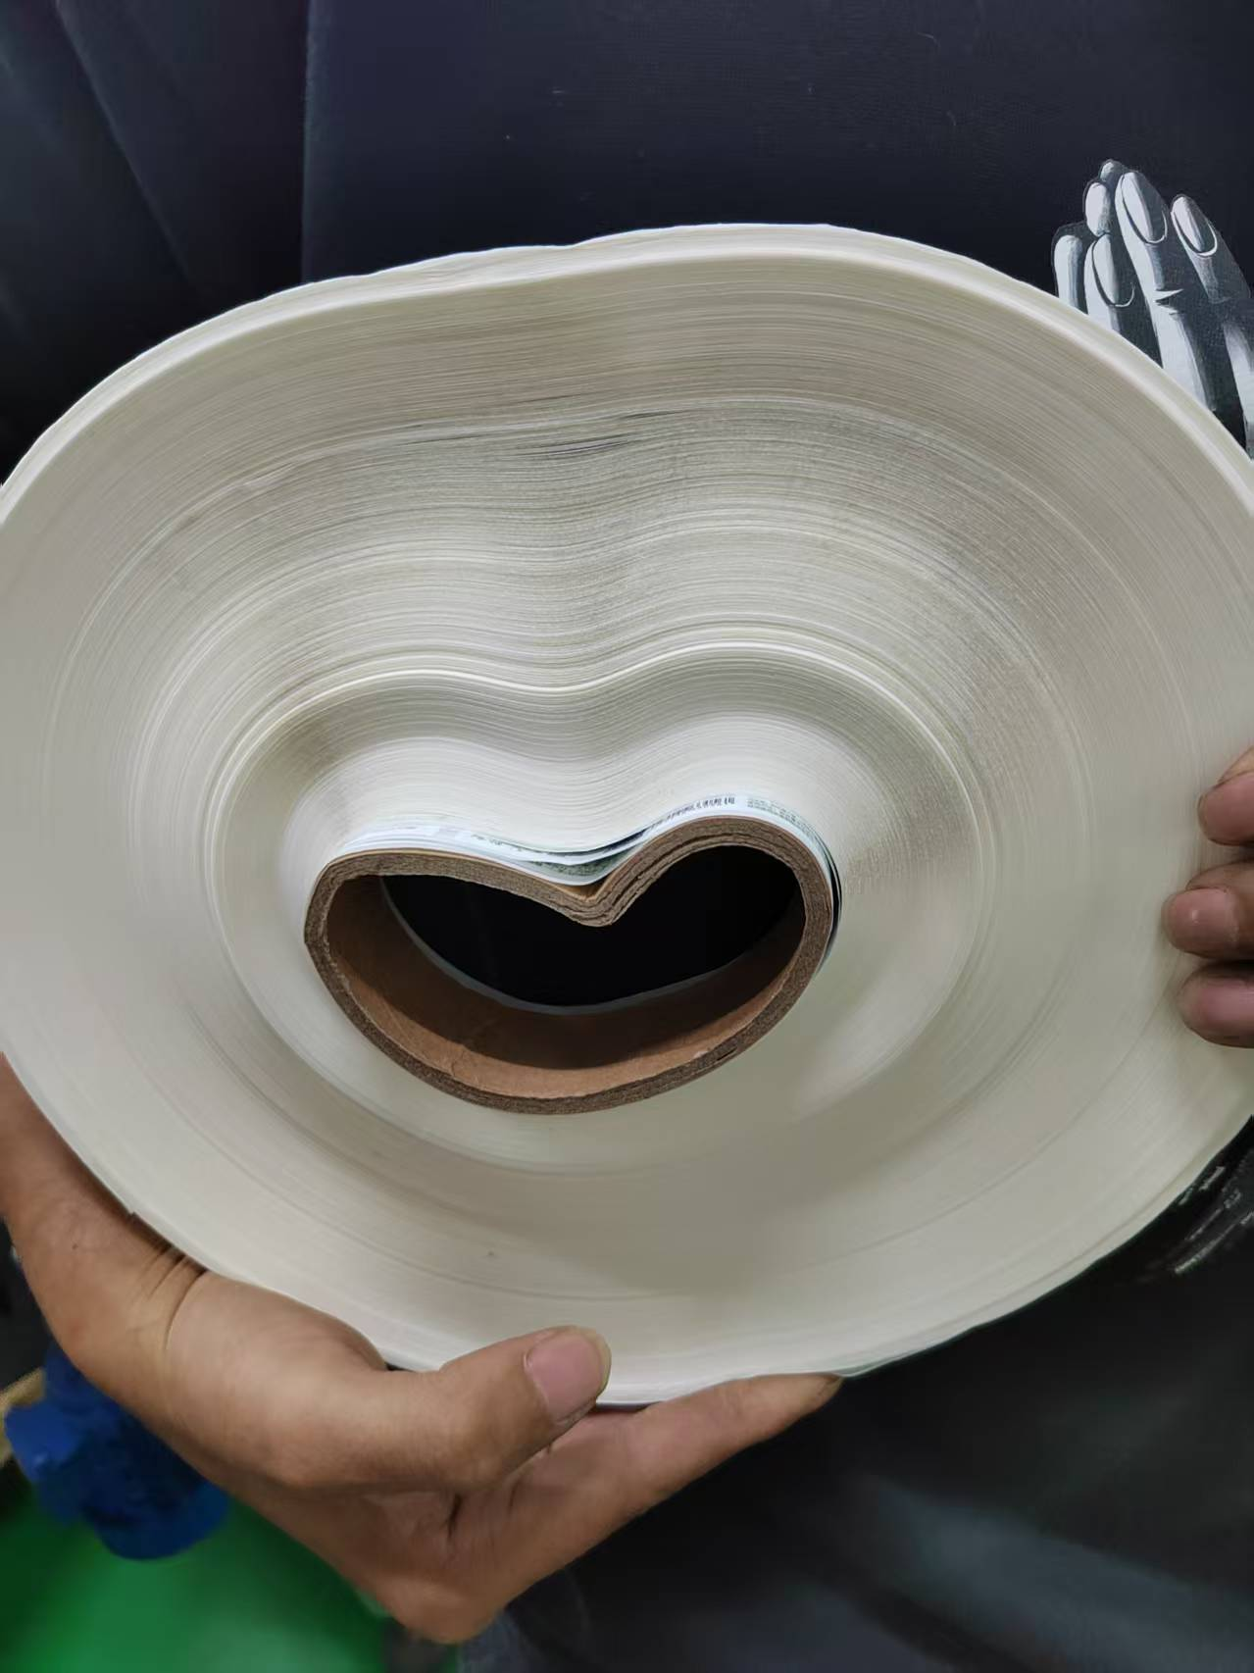
2025-2-20-客户反馈卷芯变形

Slide 6
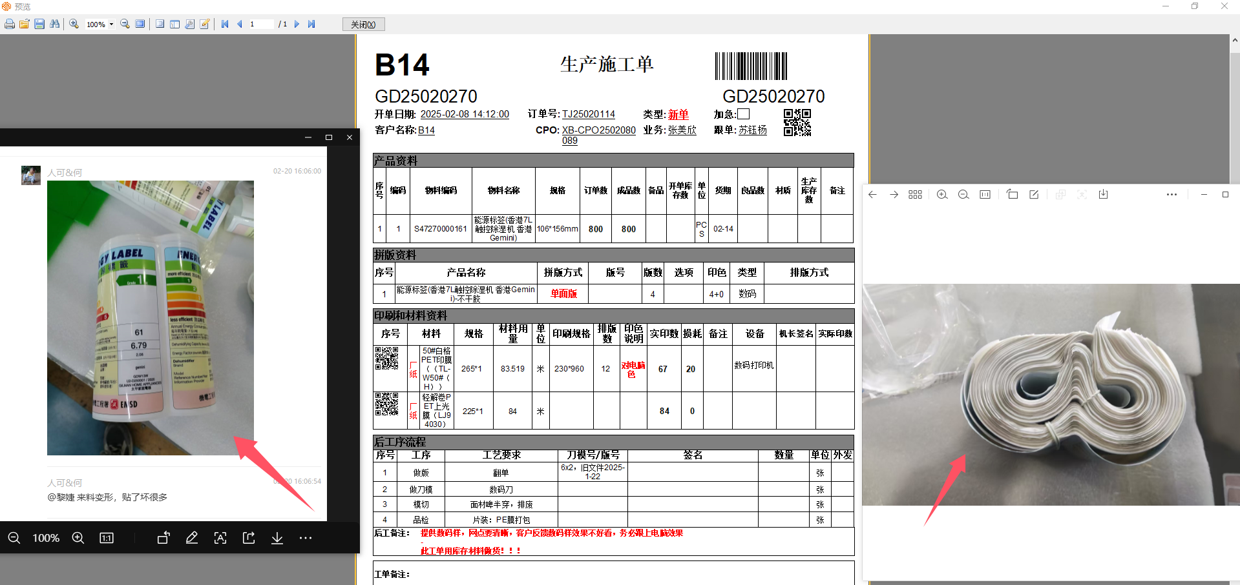
2025-2-21-B14这款客户反馈材料太卷了，要求补200张

Slide 7
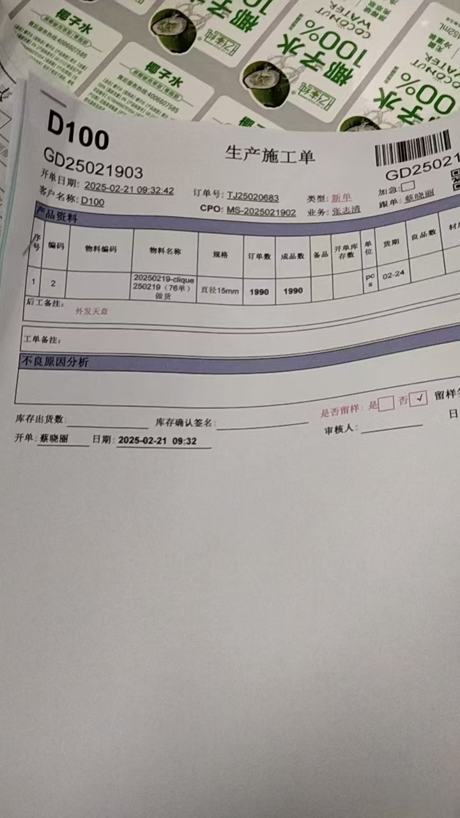
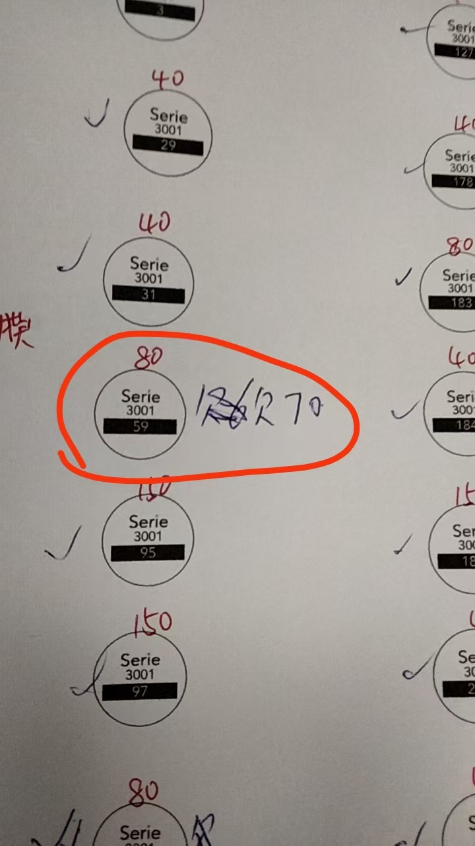
2025-2-22-D100外发回来的欠数70

Slide 8
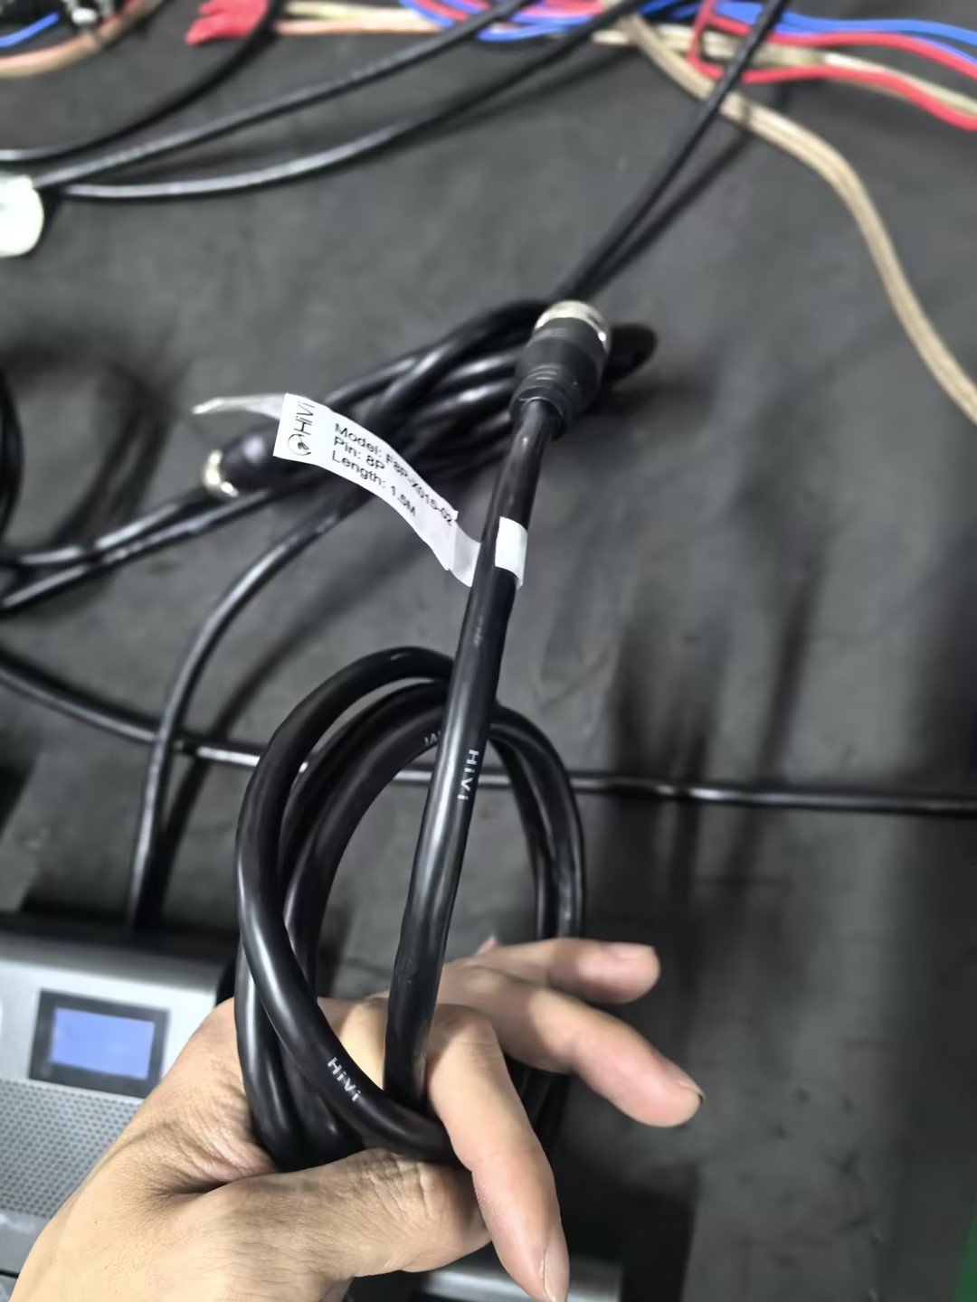
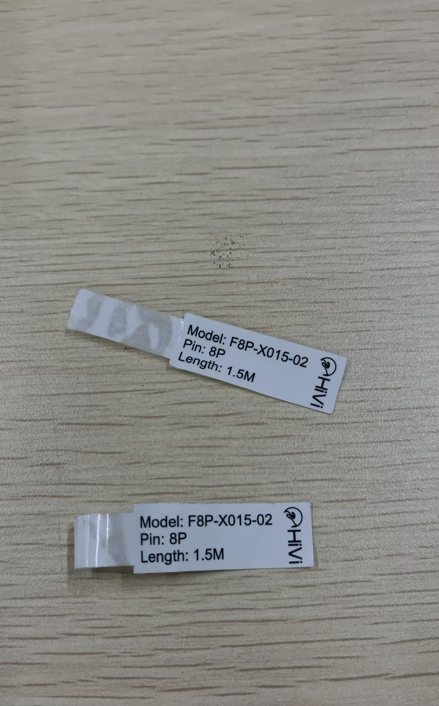
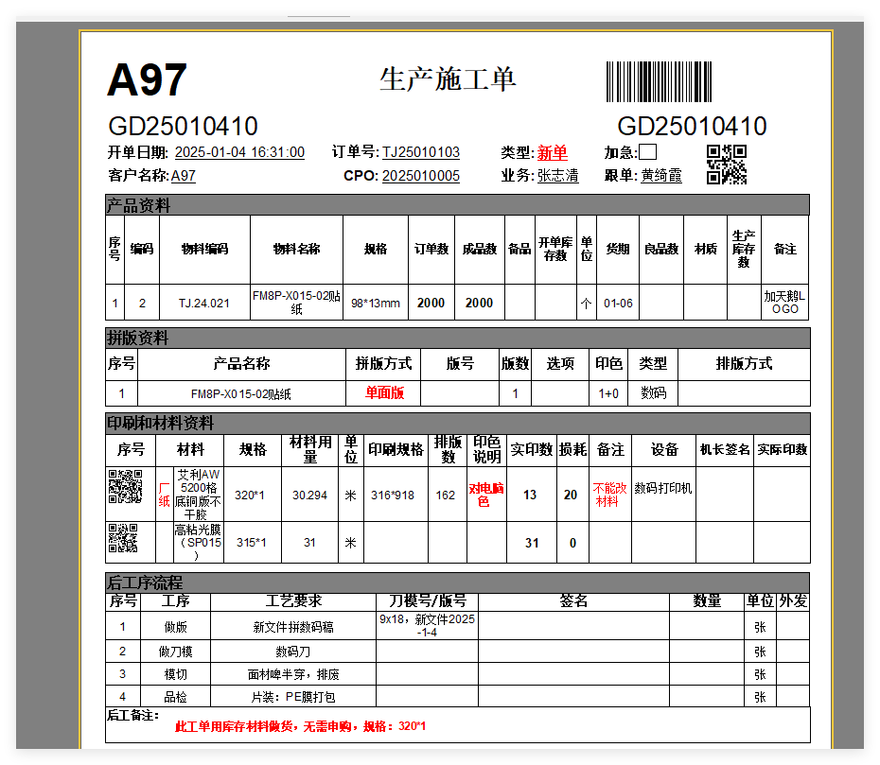
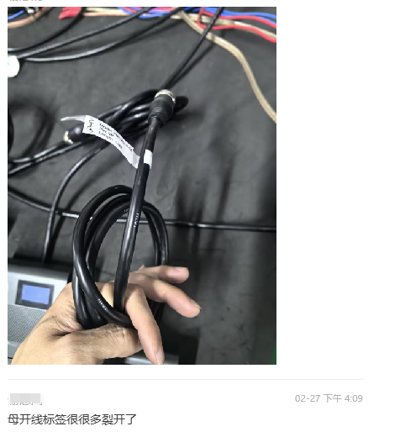
2025-02-26-A97客户投诉标签开裂，粘不稳

Slide 9
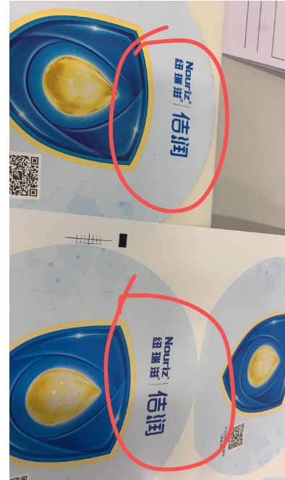
2025-02-26专字变四色了，不参考旧的，又要拆。

Slide 10
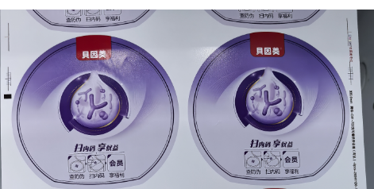
2025-02-26-版做得上下颜色差很远，版又长短套不了，这是版厂的问题

Slide 11
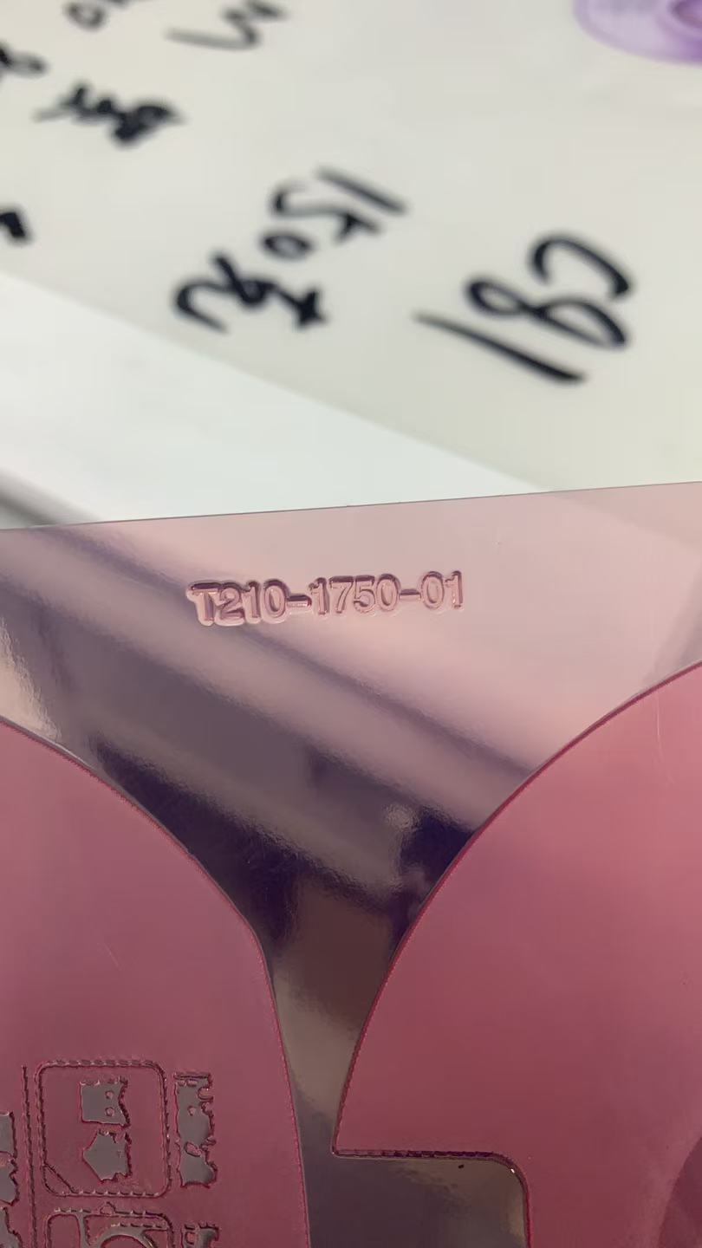
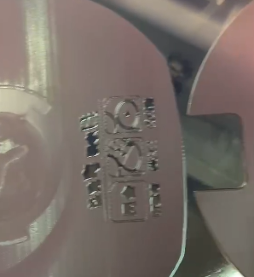
2025-02-26-这一套是版烂了，版厂问题

Slide 12
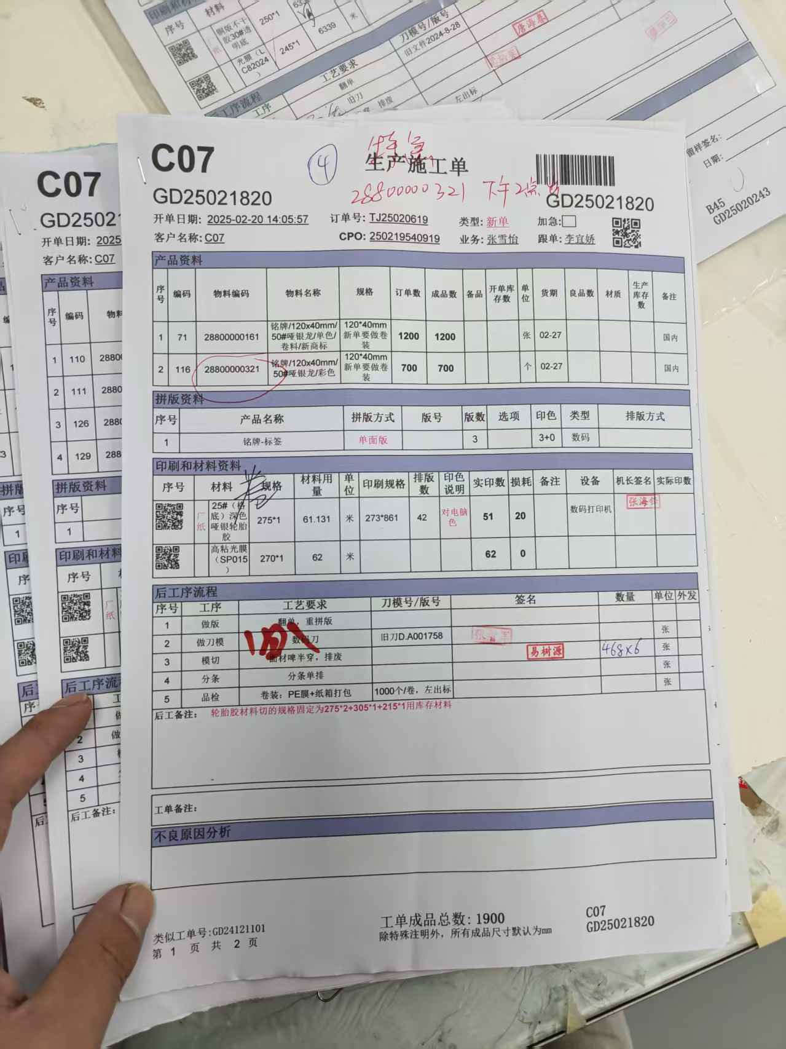
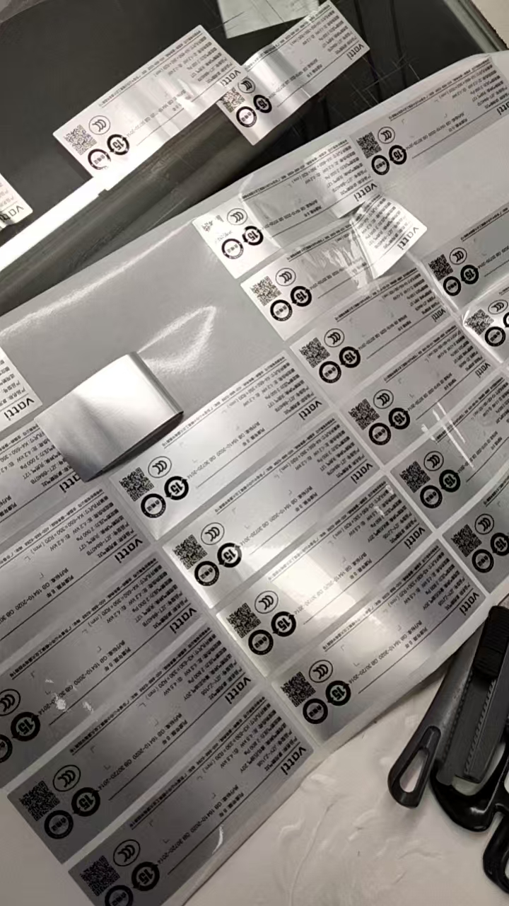
2025-02-28此批材料溢胶严重

